Slide 1

Лабоаторная работа 5
Манатов Рамазна НПМбд-03-21

Slide 2
Цель работы
Ознакомиться с файловой системой Linux, её структурой, именами и содержанием каталогов. Приобретение практических навыков по применению команд для работы с файлами и каталогами, по управлению процессами (и работами), по проверке использования диска и обслуживанию файловой системы

Slide 3
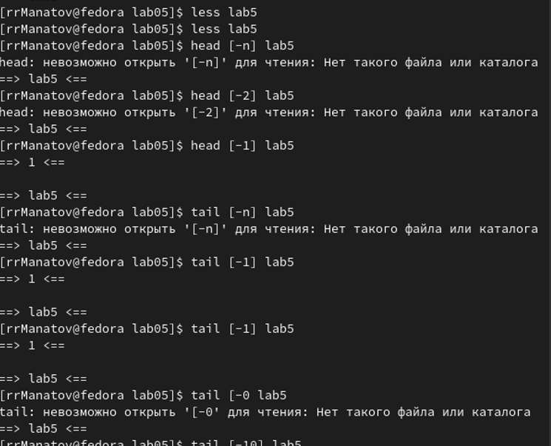
1) Выполним все примеры приведенный в первой части лабораторной работы – создадим файл команда (touch),просмотрим содержание файла команда (less) ,выведим первые 10 строк файла команда (tail [-n] имя-файла) и чтобы вывести определенное количество строк команда(head [-n] имя-файла)

Slide 4
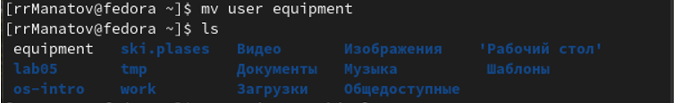
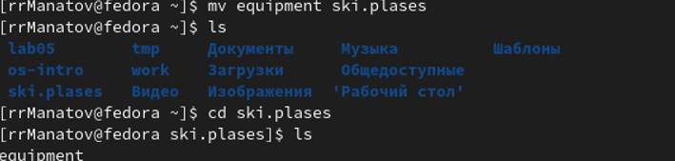
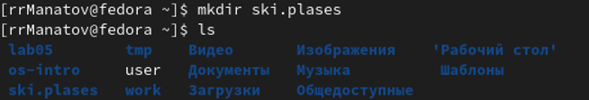
2)Скопируем файл User в домашний каталог и переменуем его в файл equipment
Создадим директорию ski.plases и переместим в него файл equipment

Slide 5
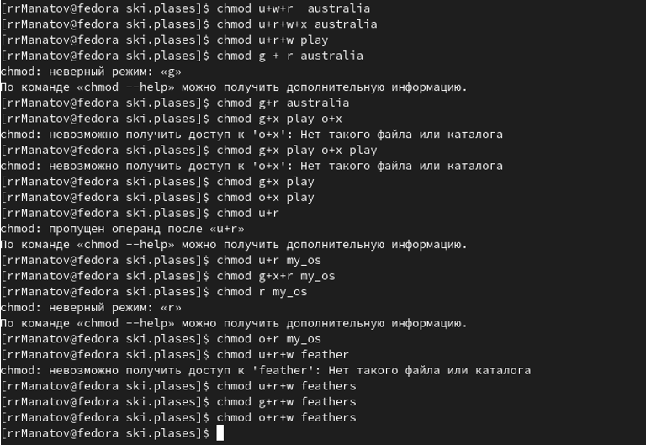
Опредем опции команды chmod, необходимые для того, чтобы присвоить перечисленным ниже файлам выделенные права доступа, считая, что в начале таких прав нет

Slide 6
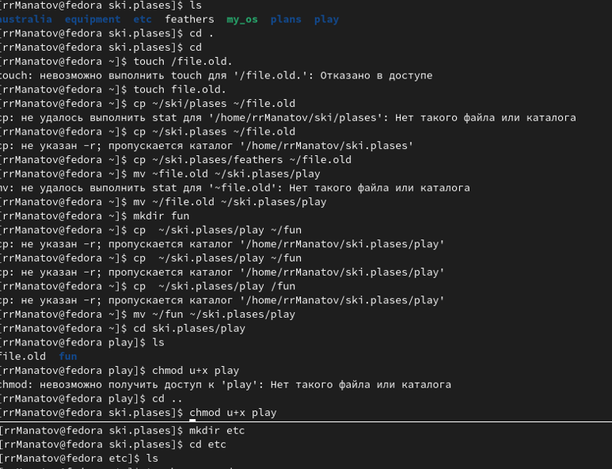
Проделаем некоторые команды с нашими каталогами и файлами :перемещение копирование

Slide 7

Прочитать man по командам mount, fsck, mkfs, kill и кратко их охарактеризовать , приведя примеры.

Slide 8
Заключение:
Научился пользоваться такими командами как mv cp chmod следовательно
mv-перемещение файлов и директорий (mvdir) cp – копирование файлов и директорий и chmod – предоставление разрешения.

